Slide 1
85 лет со дня рождения веселовой Агриппины Филипповны
учителя физики и математики,
фондообразователя Сургутского городского архива

Slide 2
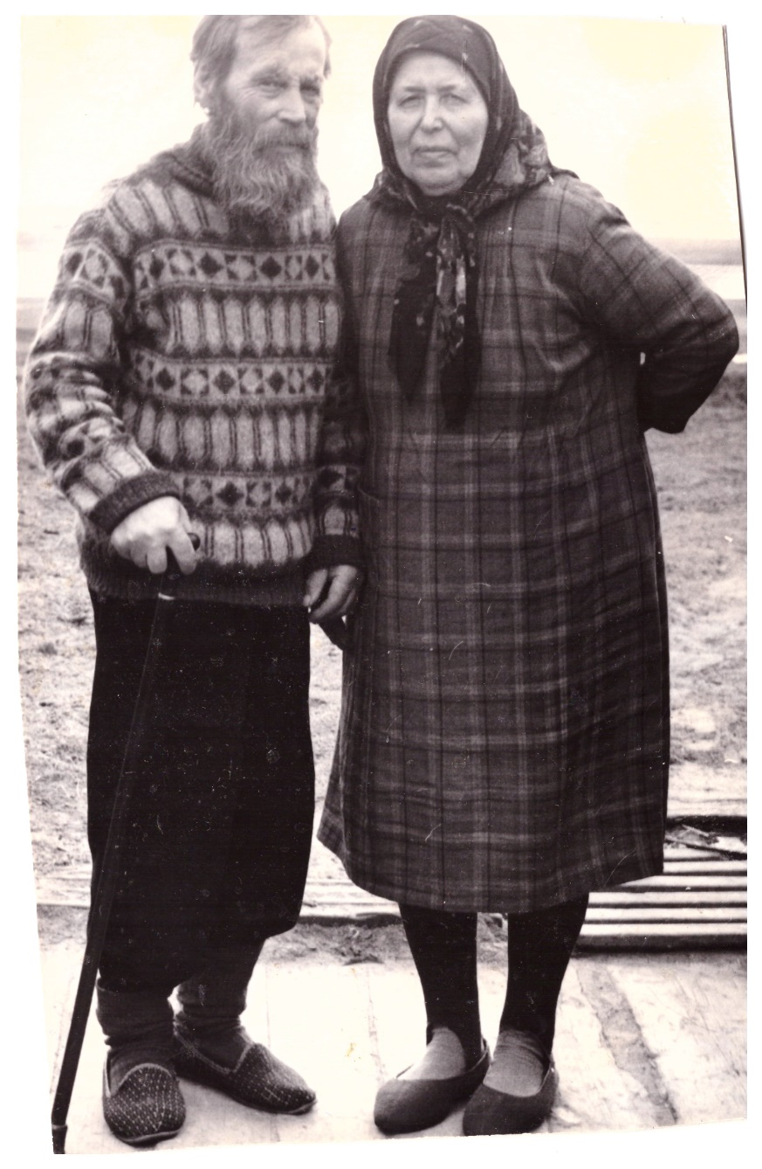
«Мои родители – Коркины Екатерина Ивановна и Филипп Фомич – были сосланы в 1930 году из Свердловской области, как кулаки. Вместе с моей сестрой, которой тогда было четыре года, на пароходе привезли в поселок Кедровый Елизаровского сельсовета Ханты-Мансийского района. А в 1933 году родилась я».
Основание: Ф.143.Оп.2.Д.8.Л.1.
«В 1941 году я пошла в первый класс. К нам привезли детский дом из города Ленинграда. Колхозники очень внимательно относились к приезжим. Нас, детей, к детдомовцам не допускали: думали, что мы их заразим. Ленинградцы привезли с собой патефоны, баяны, струнные инструменты. У нас этого не было. Мы пробирались к окнам детдома и смотрели, что и как они делают. Дети репетировали танцы – лезгинку, яблочко, гопак и т.д. Мы всё это запоминали, приходили ко мне домой, брали свои инструменты – ковшик, заслонку от русской печи, ложки – и старались сыграть ту музыку и станцевать те танцы, которые видели в детдоме. Потом даже выступали в клубе».
Из воспоминаний Веселовой А.Ф.
Основание: Ф.143.Оп.2.Д.1.Л.6.
Родители Агриппины Филипповны в городе Сургуте (1960 г.).
Основание: Ф.143.Оп.2.Д.93

Slide 3
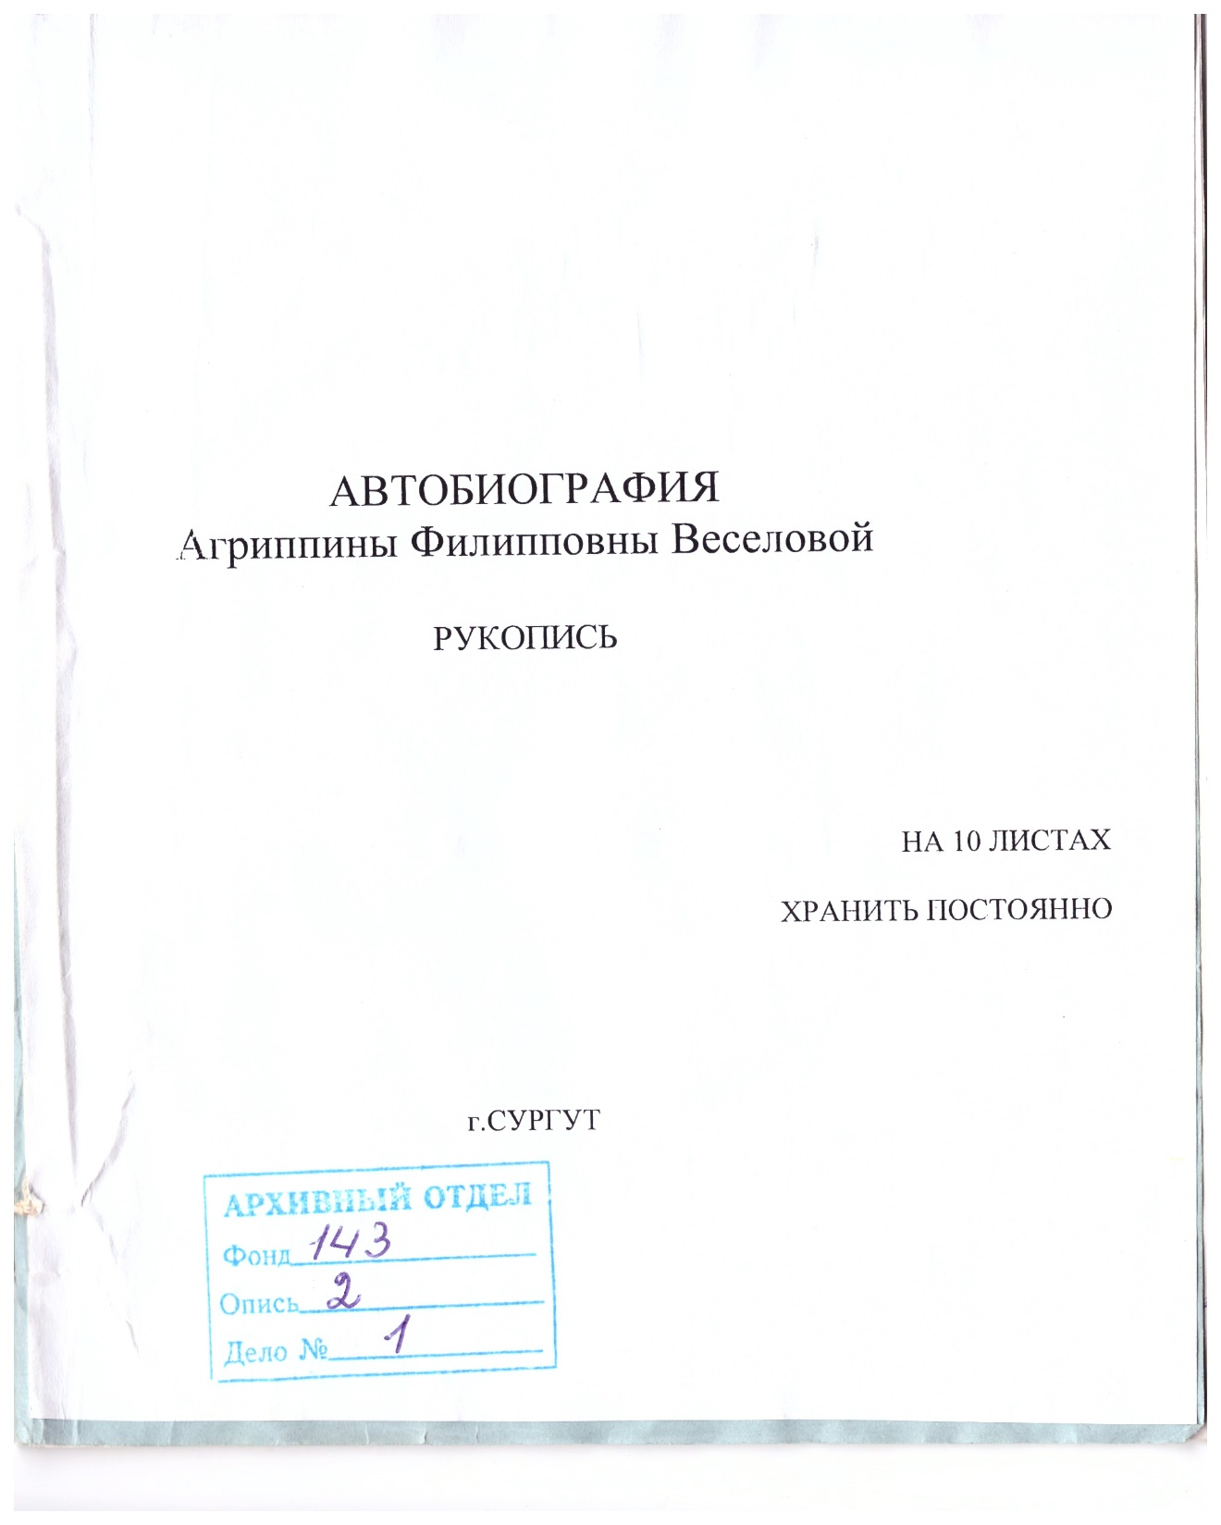
«Как во время войны, так и после, все дети вместе со взрослыми работали в колхозе. Утром по посёлку ходила старушка, стучала по изгороди и выкрикивала, кого, куда, на какую работу направляют. Иногда это делали вечером, чтобы утром уже все знали, где они работают. Наравне с взрослыми выкрикивали и имена детей.
Работы были и в посёлке, и за Обью были дальние покосы. Везде выращивали хлеб, картофель, капусту, морковь, огурцы. Были фермы молочного скота, лошадей, свиней, овец, и везде надо было работать. Народу не хватало. Я стала работать еще до школы. Любила работать на лошадях – возила копны, боронила, потом конные грабли. Научилась вязать снопы. Мы, конечно, завидовали ленинградским детдомовцам: их не заставляли работать в колхозе. Они только работали на участке около детского дома. У них была лучше одежда, еда. Мы учились в одних классах, писали на газетах вместо чернил чагой».
Основание: Ф.143.Оп.2.Д.1.Л.8, 8 об.

Slide 4
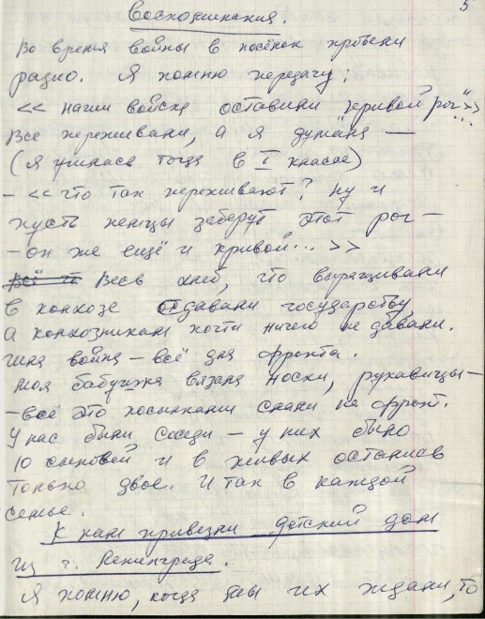
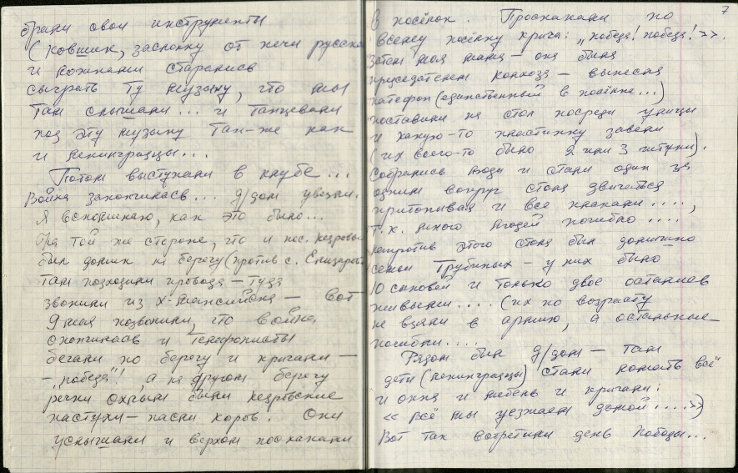
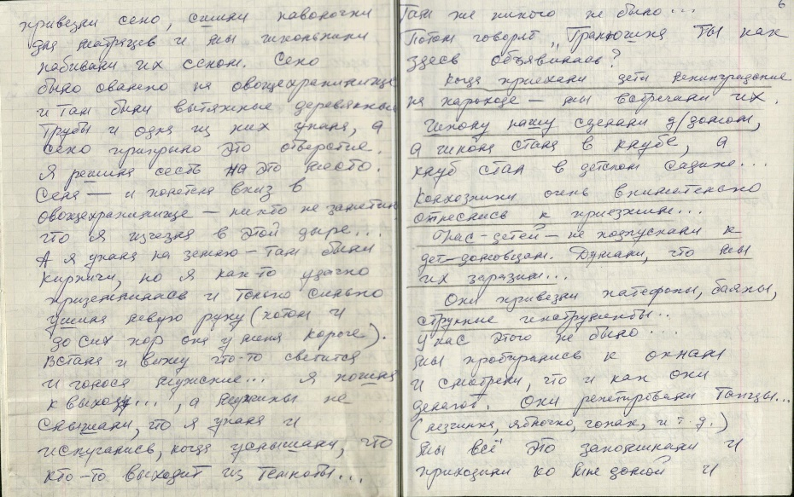
Из воспоминаний Веселовой А.Ф.
Во время войны в посёлок провели радио. Я помню передачу: «Наши войска оставили Кривой рог». Все переживали, а я думала – я тогда училась в первом классе: «Что так переживать? Ну и пусть немцы заберут этот рог – он же ещё и кривой!».
Весь хлеб, что выращивали в колхозе, сдавали государству, а колхозникам почти ничего не давали. Шла война – всё для фронта. Моя бабушка вязала носки, рукавицы – всё это посылками слали на фронт.
«Я хорошо помню окончание войны. Телефонные провода подходили к домику на берегу реки. 9 мая позвонили из Ханты-Мансийска и сообщили об окончании войны. Телефонисты бегали по берегу и кричали – «Победа!». На другой стороне речки Охлым их услышали кедровские пастухи. Они поскакали верхом в посёлок, крича: «Победа! Победа!» Моя мама, была в то время председателем колхоза, вынесла единственный в посёлке патефон, поставила на стол, посреди улицы и завела какую-то пластинку (их всего-то было две или три штуки). Собрались люди и стали двигаться один за другим вокруг стола, притоптывая. Все плакали, так как много людей на войне погибло. Напротив этого стола был домишко семьи Трубиных. У них было 10 сыновей, и только двое остались в живых, те, которых по возрасту не взяли в армию. Остальные погибли».
Основание: Ф.143.Оп.2.Д.1.Л.6 об.

Slide 5
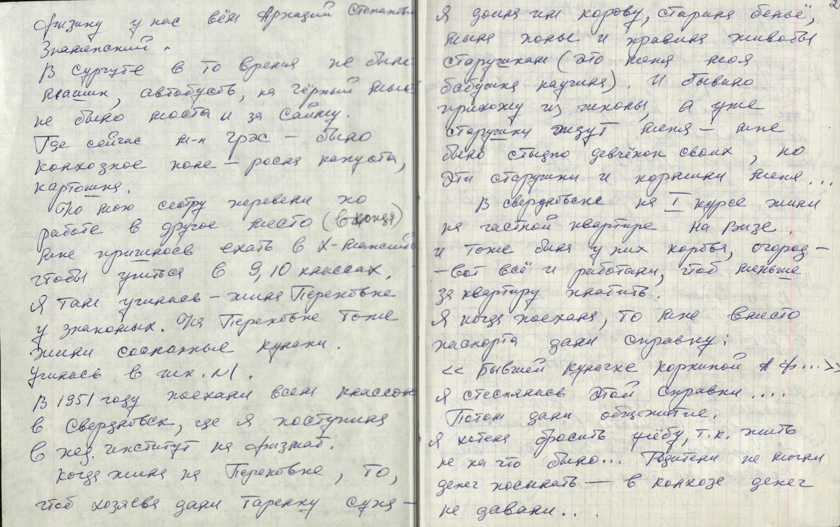
В Сургуте в то время не было машин, автобусов, на Черный Мыс не было моста и за Сайму. Где сейчас микрорайон ГРЭС – было колхозное поле – росла капуста, картошка.
Из автобиографии Веселовой А.Ф.
Основание: Ф.143.Оп.2.Д.1.Л.1 об.
Автобиография Веселовой А.Ф. Основание: Ф.143.Оп.2.Д.1.Л.2.
Мою сестру перевели по работе в другое место, мне пришлось ехать в Ханты-Мансийск, чтобы учиться – жила Перековке у знакомых. Но Перековке тоже жили сосланные кулаки. Когда жила на Перековке, то чтобы хозяева дали тарелку супа – я доила им корову, стирала бельё, мыла полы и правила животы старушкам (это меня моя бабушка научила).
И бывало прихожу из школы, а уже старушки ждут меня – мне было стыдно девчонок своих, но эти старушки и кормили меня…
Из воспоминаний Веселовой А.Ф.
Основание: Ф.143.Оп.2.Д.1.Л.1 об.

Slide 6
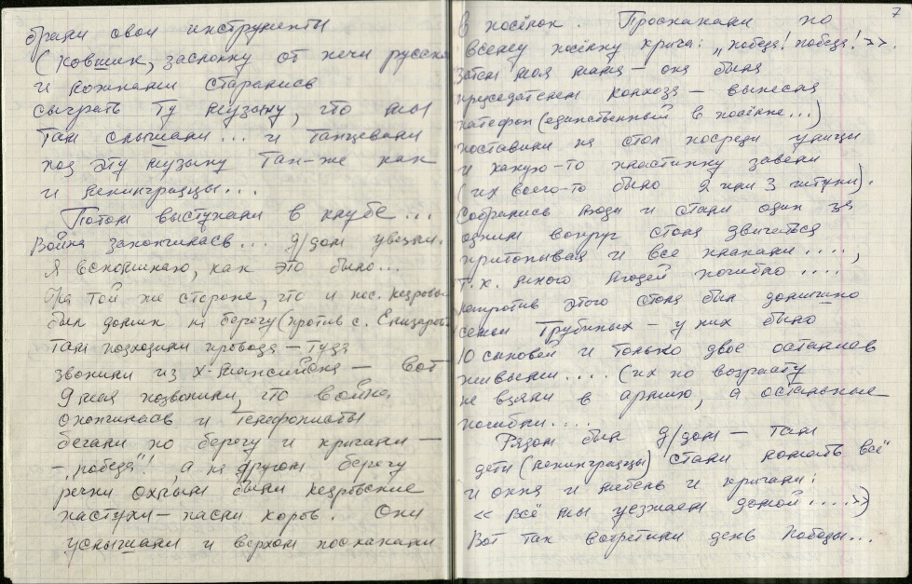
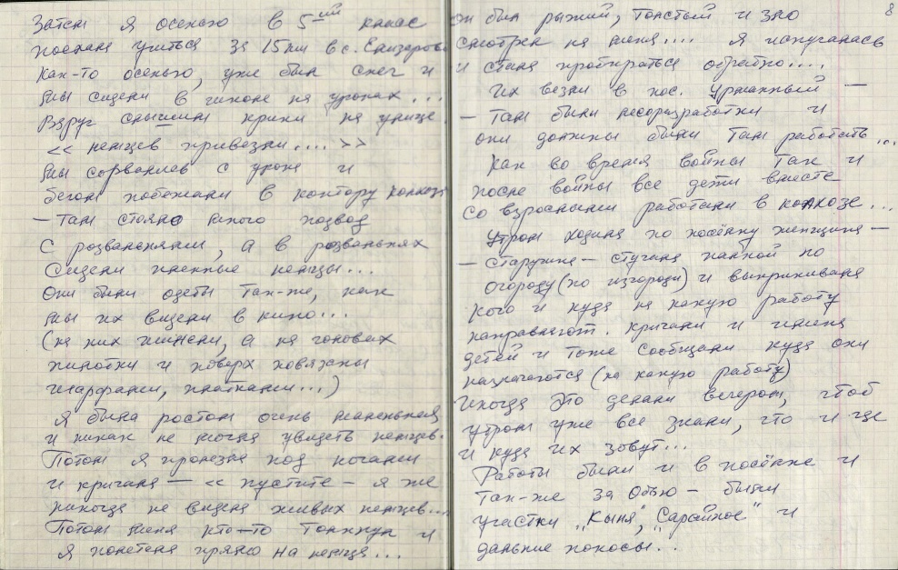
«Рядом был детский дом. Узнав о Победе, ленинградцы стали всё ломать: и окна, и мебель, и все кричали: «Всё, мы уезжаем домой!».
Детский дом, действительно, скоро увезли, и нашу школу снова сделали начальной. Пришлось мне в пятом классе ходить учиться за 15 км в село Елизарово. Как-то осенью мы на уроке вдруг услышали крики на улице: «Немцев привезли!». Мы сорвались с урока и побежали к конторе колхоза. Там стояло много подвод, а в розвальнях сидели пленные немцы. Они были одеты так же, как мы видели в кино: в шинелях, на головах пилотки, повязанные поверх шарфами, платками. Я была маленькая, ничего не видела из-за толпы и поэтому полезла под ногами, крича: «Пустите, я же никогда не видела живых немцев!» Кто-то толкнул меня, и я полетела прямо на немца. Он был рыжий, толстый и зло смотрел на меня. Я испугалась и стала пробираться обратно. Немцев увезли в посёлок Урманный, где они должны были работать на лесозаготовках».
Основание: Ф.143.Оп.2.Д.1.Л.7 об.

Slide 7
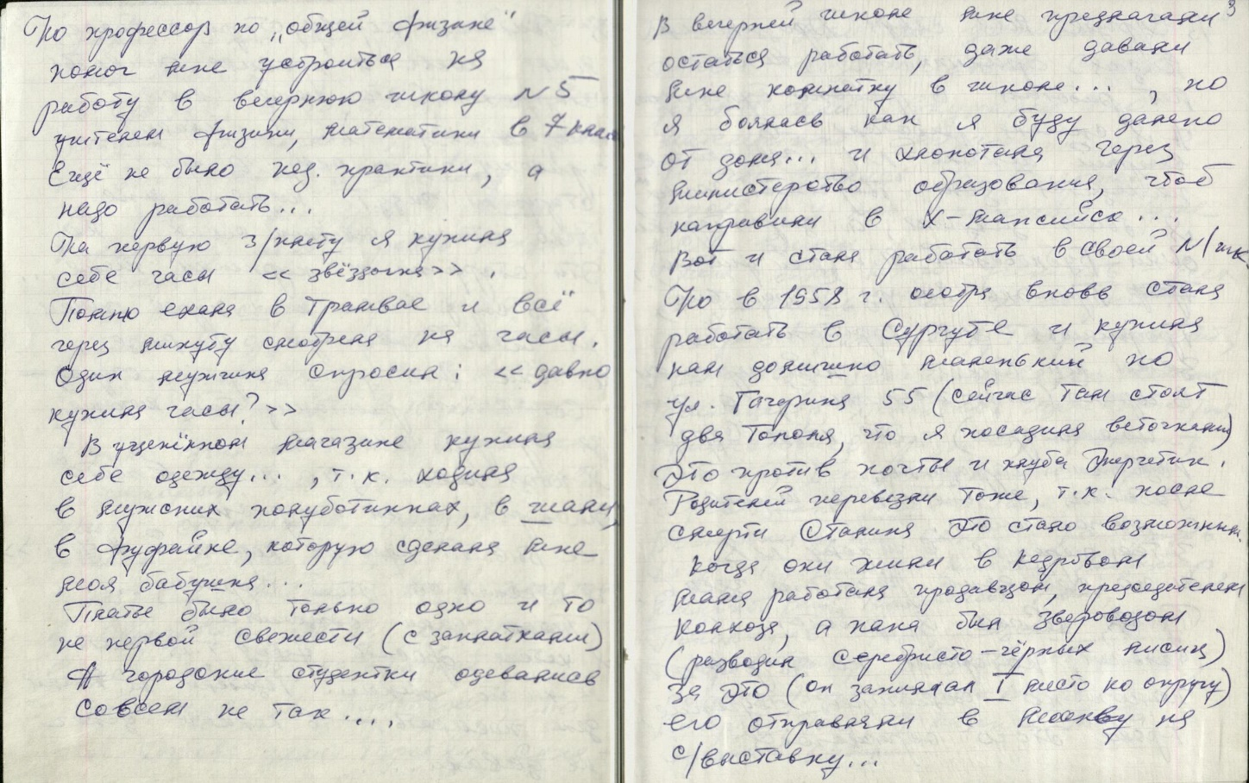
На первую з/плату я купила себе часы «звездочка». Помню ехала в трамвае и все через минуту смотрела на часы. Один мужчина спросил: «Давно купила часы?».
В уценённом магазине купила себе одежду…, так как ходила в мужских полуботинках, в шали, в фуфайке, которую сделала мне моя бабушка… Платье было только одно и то не первой свежести (с заплатками). А городские студенты одевались совсем не так…
Из воспоминаний Веселовой А.Ф.
Основание: Ф.143.Оп.2.Д.1.Л.2 об.
Автобиография Веселовой А.Ф. Основание: Ф.143.Оп.2.Д.1.Л.2 об.
Но в 1958 году вновь стала работать в Сургуте и купила нам домишко маленький по ул. Гагарина, 55 (сейчас там стоят два тополя, что я посадила веточками). Это напротив почты и клуба «Энергетик». Родителей перевезли тоже.
Когда родители жили в Кедровом: мама работала продавцом, председателем колхоза, а папа был звероводом (разводил серебристо-черных лисиц) за это он занимал I место по округу, его отправляли в Москву на с/выставку…
Из автобиографии Веселовой А.Ф. Основание: Ф.143.Оп.2.Д.1.Л.3.

Slide 8
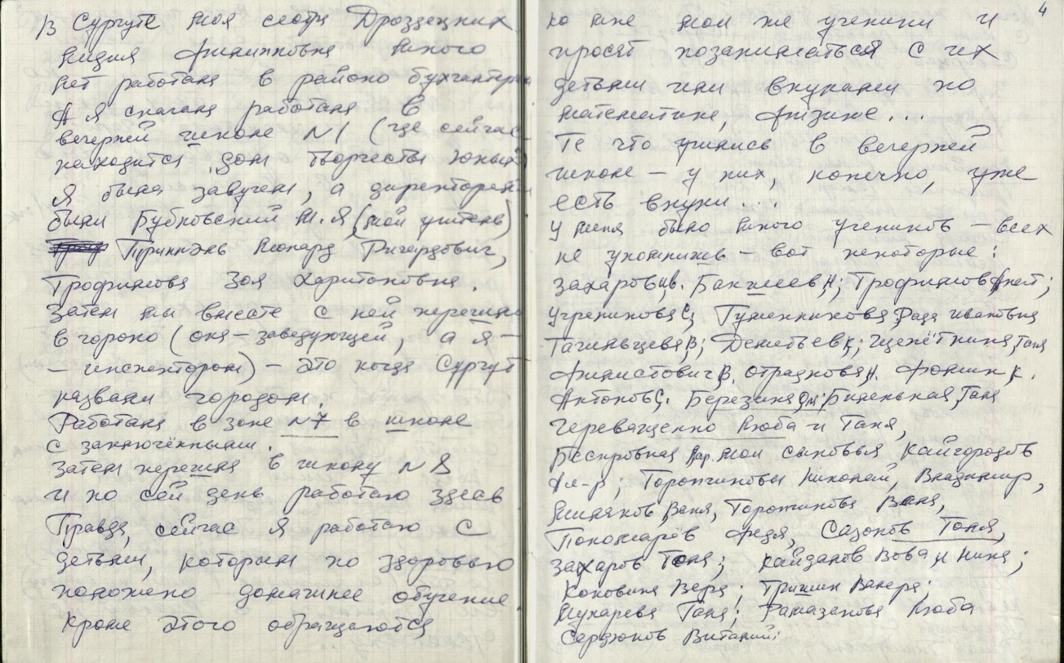
Из автобиографии Веселовой А.Ф. Основание: Ф.143.Оп.2.Д.1.Л.3 об.
«Сначала я работала в вечерней школе № 1 (где сейчас находится «Дом творчества юных»). Я была завучем, а директором был Бубновский М.Я. (мой учитель). Затем мы с Трофимовой Зоей Харитоновной перешли в гороно (она заведующей, а я – инспектором) – это когда Сургут назвали городом.
Работала в зоне № 7 в школе с заключенными. Затем перешла в школу № 8».
Из автобиографии Веселовой А.Ф. основание: Ф.143.Оп.2.Д.1.Л.4.
Человеку необходимо постоянно быть чем-то занятым и физически, и умственно. Недавно по телевизору слышала: надо свой ум все время заставлять работать, иначе можно совсем отупеть…
Из беседы с Веселовой А.Ф. Основание: Ф.143.Оп.2.Д.8.

Slide 9
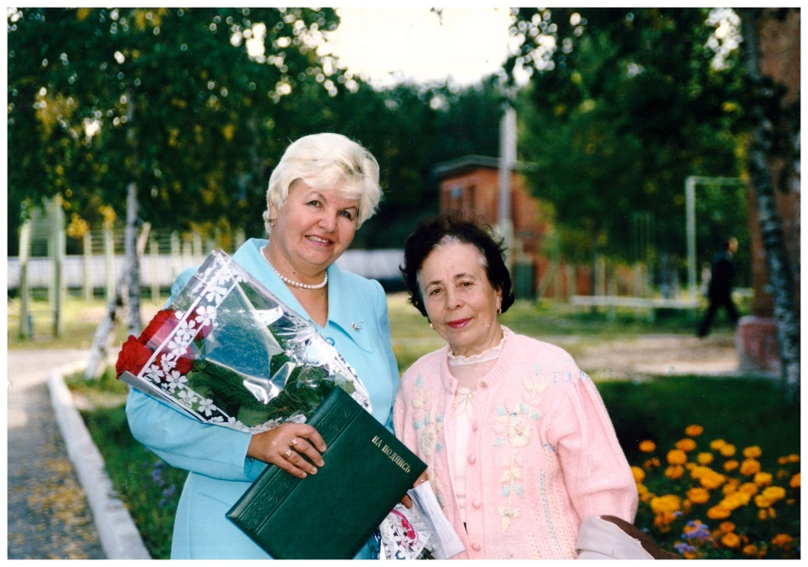
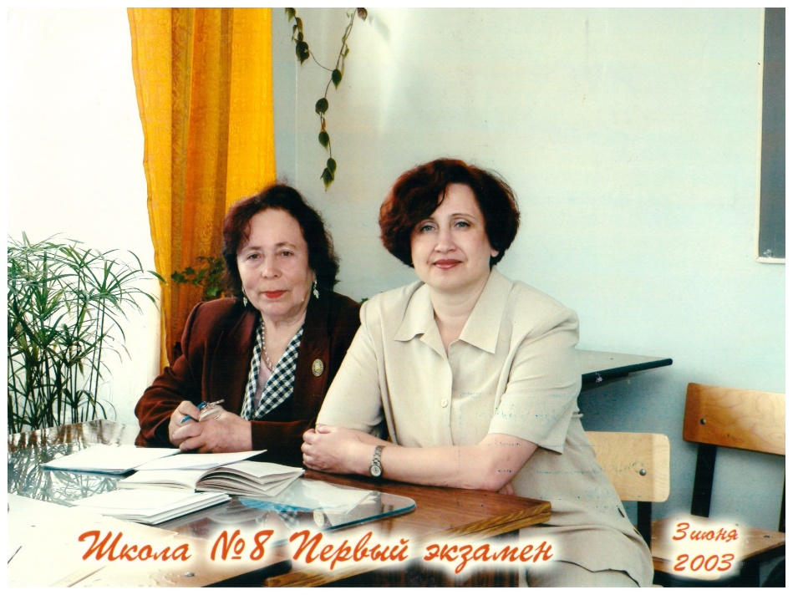
«В 8 школе я начала трудиться с первого дня ее открытия. Ее директором был Андрей Николаевич Сибирцев, а завучем – Нина Сергеевна Алантьева».
Основание: Ф.143.Оп.2.Д.8.Л.1.
Слева направо: Вершинина Алевтина Аркадьевна, директор средней общеобразовательной школы № 8 (1991-2015 гг.), Веселова Агриппина Филипповна (2002 г.).
Основание: Ф.143.Оп.2.Д.15.
«Кроме этого ко мне обращались ученики с просьбой позаниматься с их детьми или внуками по математике или физике. Приятно, не смотря на возраст, быть востребованным человеком».
Основание: Ф.143.Оп.2.Д.8.Л.1.
У Агриппины Филипповны Веселовой учились известные всему городу Сургуту люди: Иван Захаров, Анатолий Трофимов, Анатолий Сазонов.
Слева направо: Веселова Агриппина Филипповна, Онучкина Наталья Вениаминовна, завуч средней общеобразовательной школы № 8 (2003 г.).
Основание: Ф.143.Оп.2.Д.16.

Slide 10
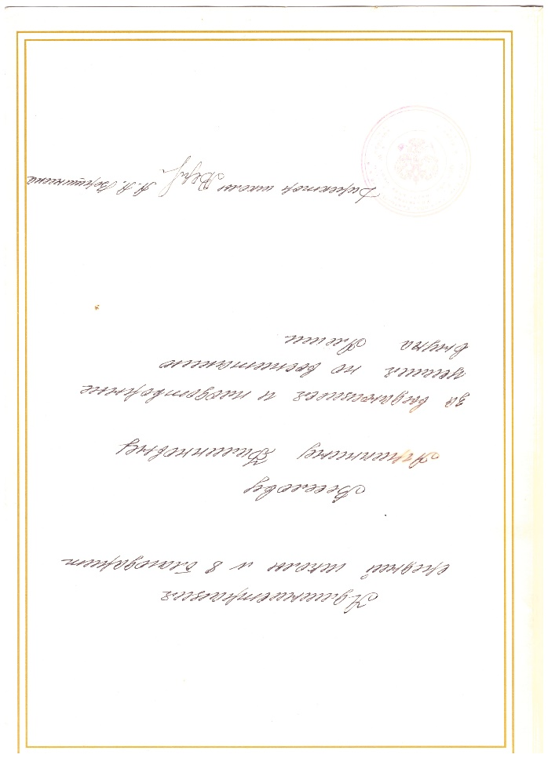
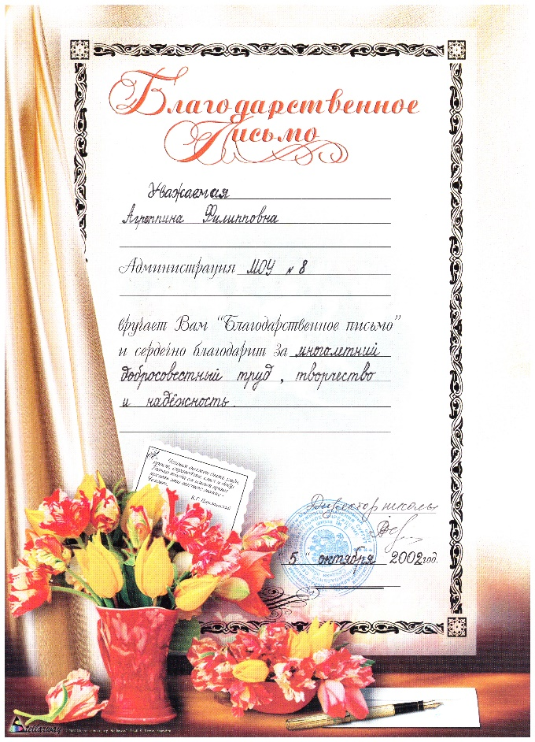
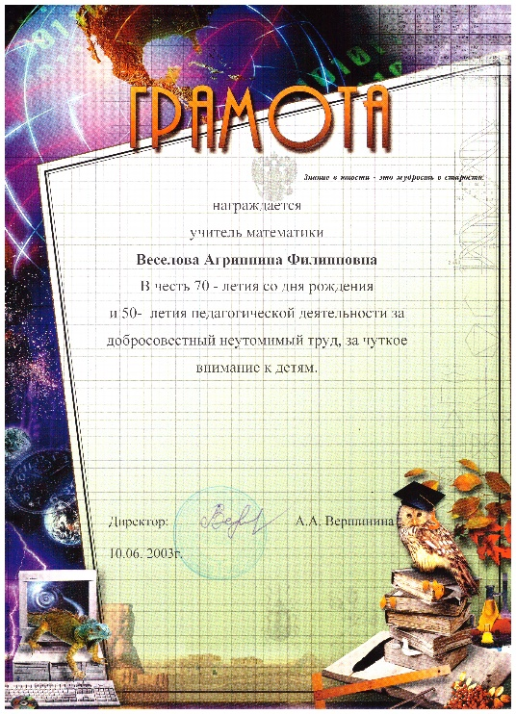
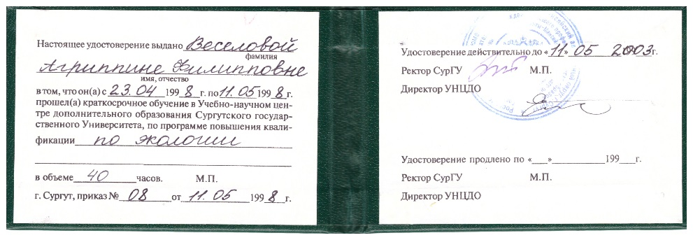
На протяжении своей трудовой деятельности Агриппина Филипповна неоднократно награждалась почетными грамотами, благодарственными письмами.
Удостоверение Веселовой А.Ф. о повышении квалификации (1998 г.)
Основание: Ф.143.Оп.2.Д.7
Благодарственные письма, грамота Веселовой А.Ф. (2000-2003 гг.).
Основание: Ф.143.Оп.2.Д.4.Д.5.Д.6.

Slide 11
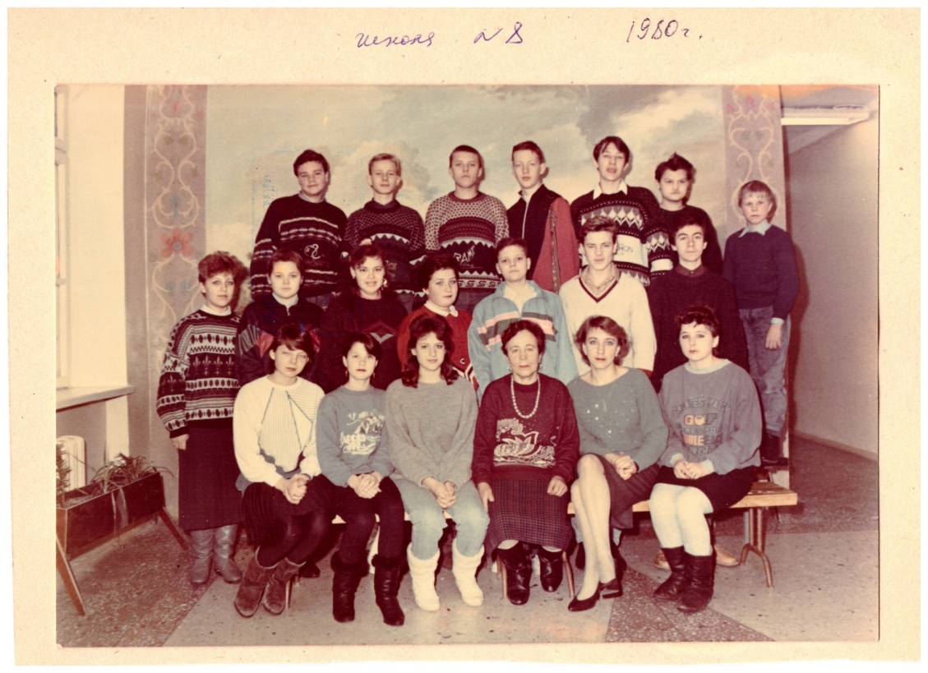
«У меня было много учеников – всех не упомнить – вот некоторые:
Захаров Иван, Бакшеев Н., Тагильцева В., Деметьев К., Трофимов А., Щепёткина Таня, Антонов С., Березина О., мои сыновья, Торопчиновы Николай и Владимир, Пономарёв Федя, Сазонов Толя, Захаров Толя, Кайдалов Вова и Нина, Тришин Валера, Мунарева Таня, Ромазанова Люба, Сердюков Виталий.
Хочется перечислить учителей ст. поколения, с кем я работала в городе Сургуте:
Сибирцев А.И., Алантьева Н.С., Заряева Вера Михайловна, Ипполитова Любовь Ивановна, Фёдорова Альбина Михайловны, Леонова Маргарита Ивановна, Аристова Анна Евгеньевна, Копейкина Римма Ивановна, Трифонова Тамара Михайловна, Орлова Л.И., Кондакова Валентина Фёдоровна. Проводникова Лидия Васильевна, исаковы Анна Фёдоровна и ее муж, Волкова Таисия Петровна, Зыкова Лидия Александровна, Морозова Людмила Владимировна, Миронова Надежда Васильевна, Плеханова Елизавета Дмитриевна».
Основание: Ф.143.Оп.2.Д.1.Л.4.
Групповое фото: Агриппина Филипповна сидит в первом ряду третья справа с учениками средней общеобразовательной школы № 8 (1980 г.).
Основание: Ф.143.Оп.2.Д.12.

Slide 12
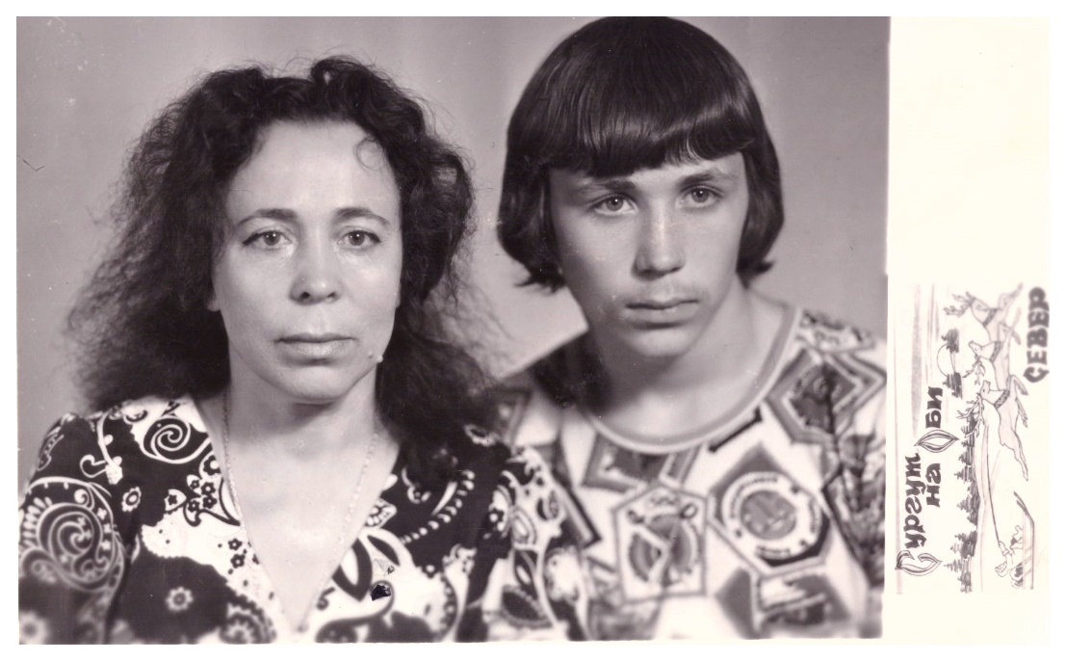
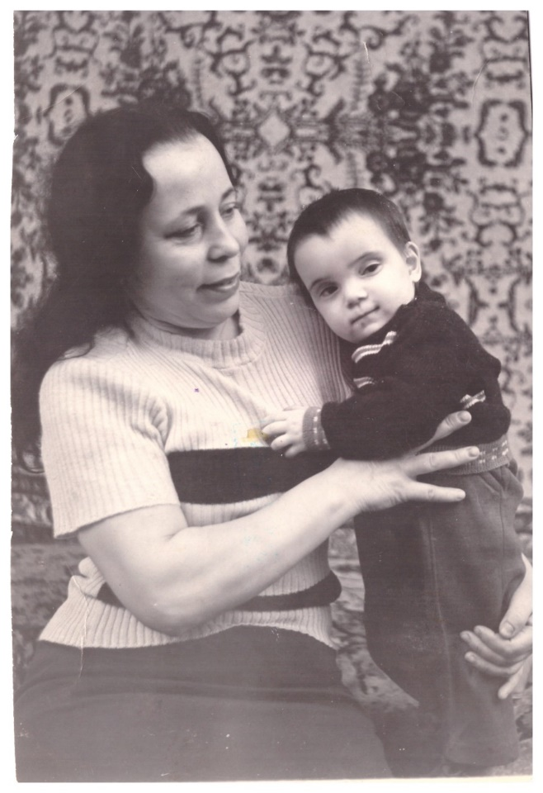
«В вечерних школах я работала, чтобы больничный не брать. Если дети заболеют – день просидишь, а вечером сестра или мама помогут, приглядят за ними».
Основание: Ф.143.Оп.2.Д.8.Л.1.
«После окончания института работала сначала в городе Ханты-Мансийске. А в 1958 году переехали все в Сургут (родители и я с сыном 2 лет). Места не было – поэтому меня сначала взяли заменяющим учителем..».
Основание: Ф.143.Оп.2.Д.1.Л.9.
Агриппина Филипповна с младшим сыном Владимиром Торопчиновым (1978 г.).
Основание: Ф.143.Оп.2.Д.10.
«Меня должны были распределить в свердловскую область, а я через Министерство образования хлопотала. Чтобы меня распределили в Ханты-Мансийск. И это получилось. До 1958 года я преподавала в Ханты-Мансийской школе номер один, а потом перевелась в Сургут и перевезла с собой родителей – после смерти Сталина это стало возможно».
Основание: Ф.143.Оп.2.Д.8.Л.1.
Агриппина Филипповна с дочерью Еленой (1980 г.).
Основание: Ф.143.Оп.2.Д.11.

Slide 13
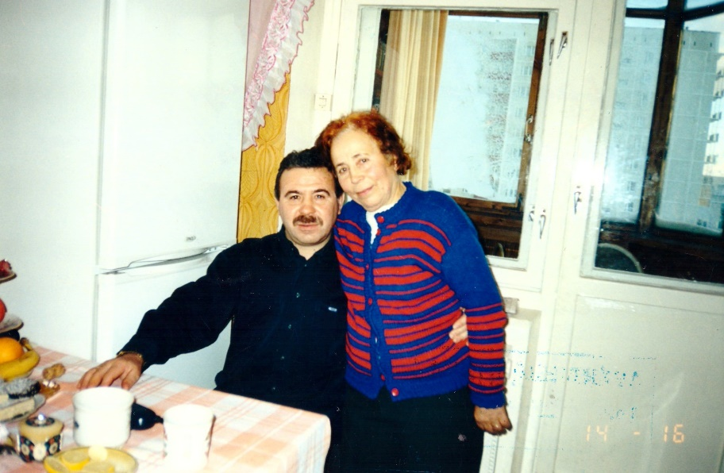
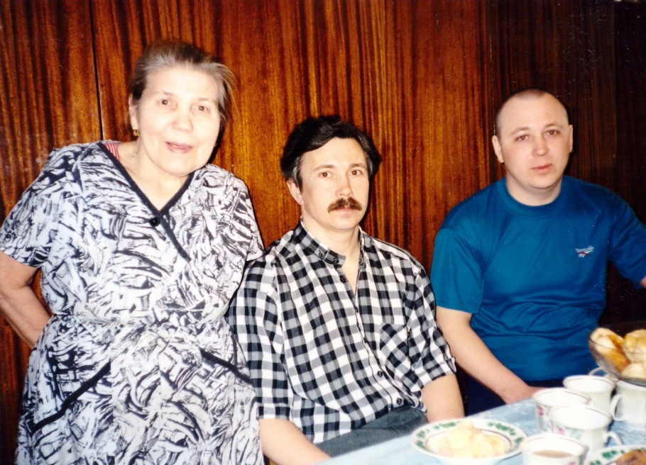
Редакционные беседы
- Старшие классы я заканчивала в Ханты-Мансийске. Потом поступила в Свердловский педагогический институт.
- Чем вам заполнились те годы?
Жить тогда было трудно. Родители – колхозники, денег им не платили. Приходилось рассчитывать только на себя. Поэтому на третьем и четвертом курсах я работала в вечерней школе, вела физику и математику, а днем училась в институте.
В студенческие годы мы с большим трудом добирались домой. Практически весь наш класс учился в Свердловске в разных институтах. До Тюмени мы доезжали поездом, а от Тюмени до Ханты-Мансийска – пароходом. Причем ходил он всего раз в неделю, иногда по нескольку дней спали на вокзале, на полу.
А когда ехали обратно, осенью, река мелела и пароход от Тобольска дол Тюмени шел очень медленно, пассажиров высаживали. Чтобы он смог обойти мель. Если пароход шел на дровах, то пассажиры пилили и грузили их во время остановок. Мы ездили четвертым классом, в самом низу – там, где расположены топка, так дешевле. Когда топили углем, на берег мы выходили черные. Как черти!
Как проводили каникулы?
Родителям помогала. Очень любила ездить верхом, в седле держалась получше некоторых парней. У меня своя лошадь была, Малышка, так я на ней все лето то копны возила, то боронила. А стала постарше, вставала – и за конные грабли. Руки и шея постоянно в мозолях были.
Лето пролетала быстро, родители собирали меня обратно в Свердловск, нагружали мои и без того нелегкие деревянные чемоданы продуктами. Денег-то не было, а кушать хотелось, вот они и поддерживали меня, чтобы я там хоть первое время с голоду не умирала. Давали сушенную рыбу, мамину стряпню…
Основание: Ф.143.Оп.2.Д.8.
Агриппина Филипповна со старшим сыном Александром Кайгородовым (2002 г.). Основание: Ф.143.Оп.2.Д14.
Сестра Веселовой А.Ф. – Лидия и сыновья – Николай и Владимир (1985 г.).
Основание: Ф.143.Оп.2.Д.13.

Slide 14
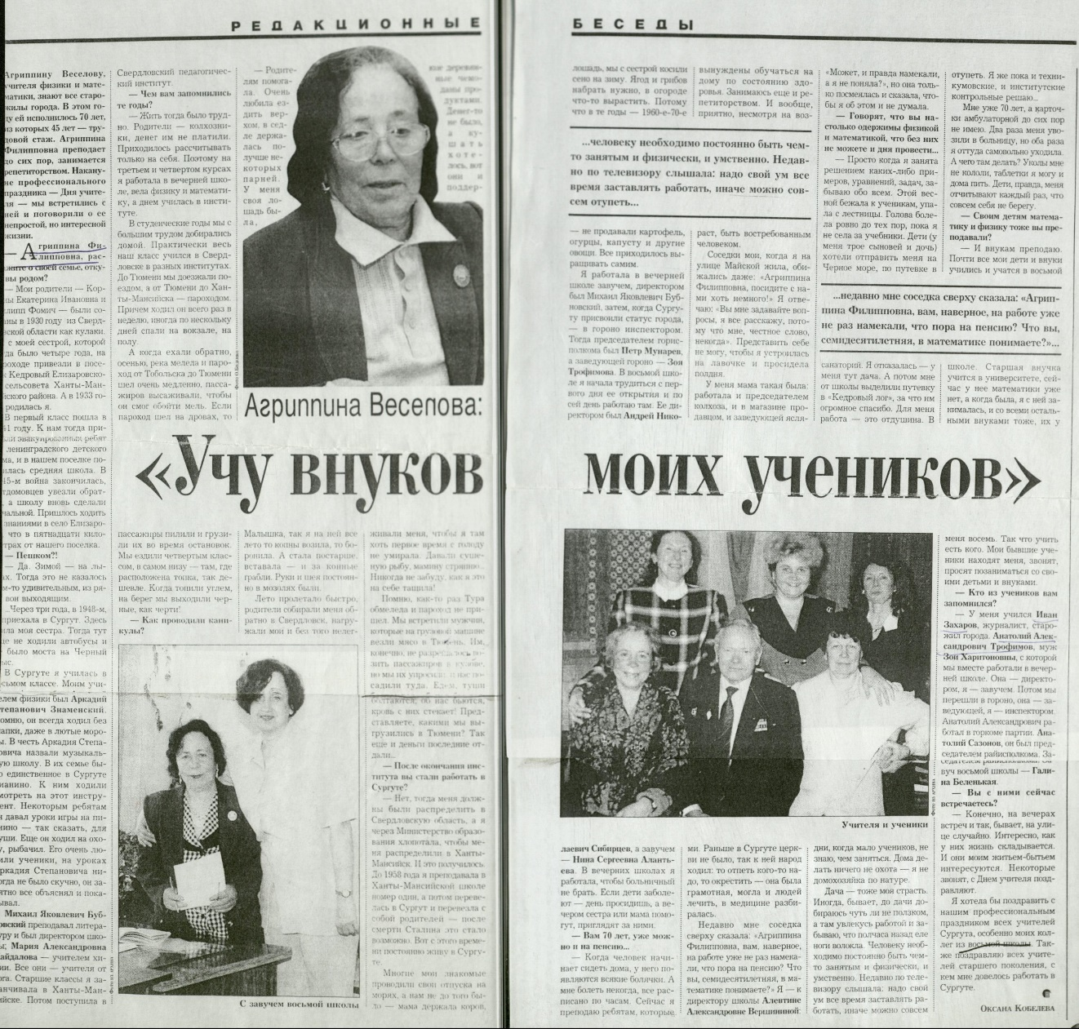
Редакционные беседы
- Агриппина Филипповна, расскажите о своей семье, откуда вы родом?
- …
В первый класс я пошла в 1941 году. К нам тогда привезли эвакуированных ребят ленинградского детского дома, и в нашем поселке появилась средняя школа. В 1945 году война закончилась, детдомовцев увезли обратно, а школу вновь сделали начальной. Пришлось ходить за знаниями в село Елизарово, что в пятнадцати километрах от нашего поселка
- Пешком?!
- Да. Зимой – на лыжах. Тогда это не казалось чем-то удивительным, из ряда вон выходящим. Через три года, в 1948-м, приехала в Сургут. Здесь жила моя сестра. Тогда тут не ходили автобусы и не было моста на Черный Мыс. В Сургуте я училась в седьмом классе. Моим учителем физики был Аркадий Степанович Знаменский. Помню, он всегда ходил без шапки, даже в лютые морозы. В честь Аркадия Степановича назвали музыкальную школу. В их семье было единственное в Сургуте пианино. К ним ходили смотреть на этот инструмент. Некоторым ребятам он давал уроки игры на пианино – так сказать, для души. Еще он ходил на охоту, рыбачил. Его очень любили ученики, на уроках Аркадия Степановича не было скучно, он занятно все объяснял и показывал.
Документы были переданы в Сургутский городской архив лично Агриппиной Филипповной Веселовой в октябре 2003 года, среди которых биографические документы, документы педагогической деятельности, фотографии.
Вырезка из газеты «Новый город» - «Учу внуков моих учеников» (04.10.2003 г.).
Основание: Ф.143.Оп.2.Д.8.

